Slide 1
الترحيب
أهْلًا وَسْهْلًا بِطُلابي الأبطال
أَتَمنى لَكُم يوْمًا دِراسي جَميل.
لِنَكُن رَمْوزًا يَفْخر بها وَطَنُنا الْغالي بِجِدِّنا واجْتِهادنا.

Slide 2
خريطة الْحِصَّة
التَّرحيب
التاريخ+ القوانين
السَّطر الْإملائي
الْعِنوان +الْأهداف
التَّهيئة الْحافِزة
عِرْض الدَّرس
الْأَنْشِطة
التَّغْذِية الرّاجِعة
هَل حققنا الأَهْداف
عبر عن شعورك
التَّواصل
فبرايـر
S | M | T | W | T | F | S
 |  | 1 | 2 | 3 | 4 | 5
6 | 7 | 8 | 9 | 10 | 11 | 12
13 | 14 | 15 | 16 | 17 | 18 | 19
20 | 21 | 22 | 23 | 24 | 25 | 26
27 | 28
التَّاريخ
الْيــوم
11/2/2022
الجمعة
10/ رجب/ 1443
الوحدة السادسة
خِبْراتٌ صَغيرةٌ .. دُروسٌ كَبيرَةٌ
المعلمة/ سناء الجعفري.

Slide 3
قَوانين الْحِصَّة
اُفَكِّر وأُجيب بِمُفْرَدي
دونَ مساعَدَة أُمي
أَبْتَعِد عَنْ الضجيج مَنْ حَوْلي
أِسْتأْذِن قَبْلِ التَّحّدًّث
أَسْتَمِع إلى الْمُعَلَّمة بِتِرْكيز
أِلتِزِم الصَّمْت
أًدَوِّن مُلاحَظاتي

Slide 4
5 دقائق
،
11/2/2022
خريطة الْحِصَّة
التَّرحيب
التاريخ+ القوانين
السَّطر الْإملائي
العنوان والأهداف
التهيئة الحافزة
عِرْض الدَّرس
الْأَنْشِطة
التَّغْذِية الرّاجِعة
هَل حققنا الأَهْداف
عبر عن شعورك
التَّواصل
متميز
*اسْتراتيجية السَّطْر الإملائي(14):
متوسط
مراعاة الفروق الفردية
ضعيف
هَيّا يا أَبْطال
نَسْتَعِد للسَّطْر الإملائي لِلْيوم.
موهوب
إِمْلائي سِرُّ تَمَيُّزي
اتأكد من تجهيز جميع مستلزماتي المدرسية
و جمعهـا بعد الانتهاء من التعلم

Slide 5
عِنوان الدَّرس
*الوحدة السادسة: "خِبْراتٌ صَغيرةٌ.. ودُروسٌ كَبيرَةٌ"
أَدّوات الْاسْتِفْهام

Slide 6
الأهداف
* أهداف درس اليوم:
*ماذا سنتعلم اليوم يا أبطال؟
- أن أستخدم أسلوب الاستفهام (هل، متى، لماذا، ماذا).
-أن أُنْشيء جُمل استفهامية.

Slide 7
التهيئة الْحافِزة

Slide 8
العصف الذهني
ما هي أدوات الاستفهام؟
هي أدوات تستخدم للسؤال ،ودائما نضع في اخر جملة الاستفهام علامة الاستفهام (؟)

Slide 9
ما هي أدوات الاستفهام
عرض الدرس
أيْنَ
لِماذا
كَيْفَ
متى
مَنْ
ماذا

Slide 10
عرض الدرس
للسؤال عن الزمان
مَتى:
علامة الاسفهام
مَتى تنتهي الحصة
أداة الاسفهام
؟
Notes:
نختار طالب يسأل والأخر يجيب فقط طالب واحد

Slide 11
عرض الدرس
للسؤال عن المكان
أَيْنَ
علامة الاسفهام
أَيْنَ الْبَقّالَةِ
أداة الاسفهام
؟
Notes:
نختار طالب يسأل والأخر يجيب فقط طالب واحد

Slide 12
عرض الدرس
للسؤال عن الحال
كَيْفَ :
علامة الاسفهام
كَيْفَ حالُكَ
أداة الاسفهام
؟
Notes:
نختار طالب يسأل والأخر يجيب فقط طالب واحد

Slide 13
عرض الدرس
للسؤال عن الفاعل العاقل
مَنْ :
مَنْ أَكَلَ طَعامي
علامة الاسفهام
أداة الاسفهام
؟
Notes:
نختار طالب يسأل والأخر يجيب فقط طالب واحد

Slide 14
عرض الدرس
للسؤال عن الغير العاقل
ماذا /ما :
علامة الاسفهام
ماذا حَدَثَ الْيَوْم
أداة الاسفهام
؟
ما الّذي حَدَثَ الْيَوْم
Notes:
نختار طالب يسأل والأخر يجيب فقط طالب واحد

Slide 15
عرض الدرس
للسؤال عن السَّبَبِ
لماذا:
لماذا لم تَحْضر الْيَوْم
أداة الاسفهام
علامة الاسفهام
؟

Slide 16
الأنشطة
كتاب النشاط ص 41

Slide 17
كتاب النشاط ص 41
الأنشطة
أين
المكان
لماذا
السبب
متى
الوقت
Notes:
نختار طالب يسأل والأخر يجيب فقط طالب واحد

Slide 18
كتاب النشاط ص 41
الأنشطة
ماذا
غير العاقل
هَلْ
نعم /لا
متى
الوقت
Notes:
نختار طالب يسأل والأخر يجيب فقط طالب واحد

Slide 19
كتاب النشاط ص 41
الأنشطة
الفاعل
مَنْ
كَيفَ
الحال
لماذا
السبب
Notes:
نختار طالب يسأل والأخر يجيب فقط طالب واحد

Slide 20
كتاب النشاط ص 41
الأنشطة
هَلْ
نعم /لا
لِماذا
السبب
مَنْ
الفاعل
Notes:
نختار طالب يسأل والأخر يجيب فقط طالب واحد

Slide 21
كتاب النشاط ص 41
الأنشطة
Notes:
نختار طالب يسأل والأخر يجيب فقط طالب واحد

Slide 22
التَّغْذِية الرّاجِعة
https://wordwall.net/play/10681/953/122

Slide 23
هل حققنا
أهداف اليوم؟
* هل حَققنا أهداف درس اليوم؟
- أن أستخدم أسلوب الاستفهام (هل، متى، لماذا، ماذا).
أن أستطيع إنشاء جُمل استفهامية.

Slide 24
تَذْكير
الْواجِب
يرسل نسخة من الواجب على الواتساب بشكل يومي + ادخال الواجب اليومي في ملفات التيمز.

Slide 25
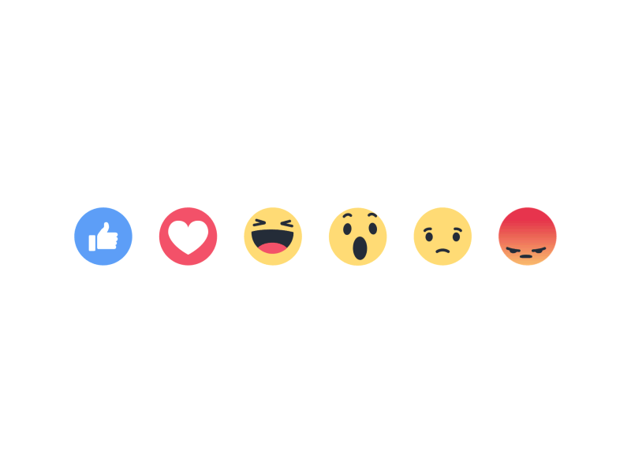
عبر عن
شعورك
*عَبِّر عَنْ شُعورَك يا بَطَل:

Slide 26
التَّواصل
للتواصل - المعلمة / سناء الجعفري.
تلجرام: t.me/Sanaa21
انستجرام: sanaa_ali1
واتساب / 0503770211

